Slide 1
就医费用报销“一件事”
操作流程
海南省医疗保障局

Slide 2
简介
基本情况
01
就医费用报销“一件事”是2024年国务院印发的 《“高效办成一件事”2024年度新一批重点事项清单》中8项“高效办成一件事”中的一项，由国务院办公厅牵头推进，各省市医保部门作为地方牵头部门的任务。
工作亮点
02
操作流程
03

Slide 3
一、基本情况
全面融合提升
优化理念
一、实现从就医到报销小循环
重构业务流程，多个事项一次办
推动报销相关多元化服务整合提供
2024
整合用户办理入口，减少用户办理时间
就医流程 + 报销办理闭环操作
2023
二、从报销出发促进业务增值
医疗报销单事项上线
对国家要求基础4项业务上创新增加就医环节增值服务
实现三大业务整合目标
2个
9件
13个
整合就医、报销双环节
增加增值服务9个
聚合13个事项

Slide 4
二、工作亮点：应用场景全覆盖
拓场景
应用场景从挂号，检查检验报告查询到家庭共济、异地就医备案、移动支付结算融合。
应用场景
全覆盖
减环节
一个专区实现所有报销核心服务使用，减少查找环节。
多渠道
线上“一网通办”，线下综合窗口“帮办代办”。

Slide 5
二、工作亮点：整合13个事项，9个服务，为民生就医提供便利
服务清单

Slide 6
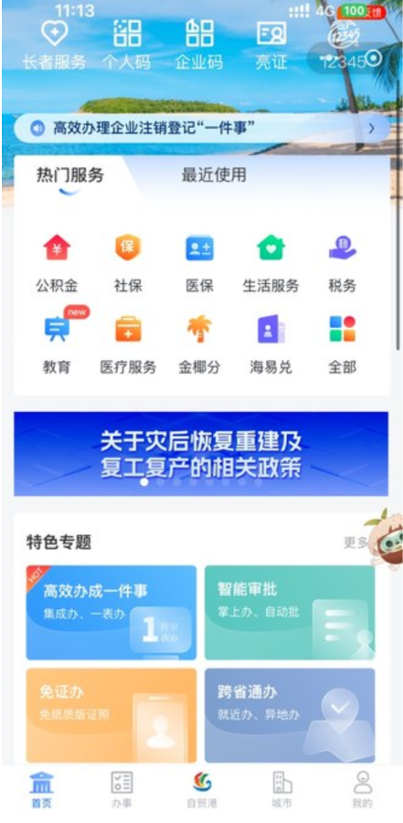
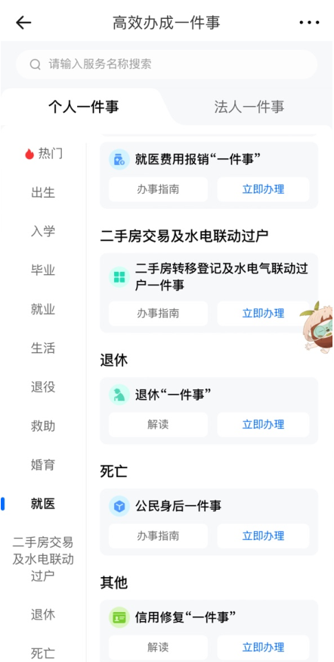
三、操作流程-移动端
在海易办APP或小程序首页找到“高效办成一件事”专区，进入找到“就医费用报销一件事”或在首页搜索就医费用报销“一件事”

Slide 7
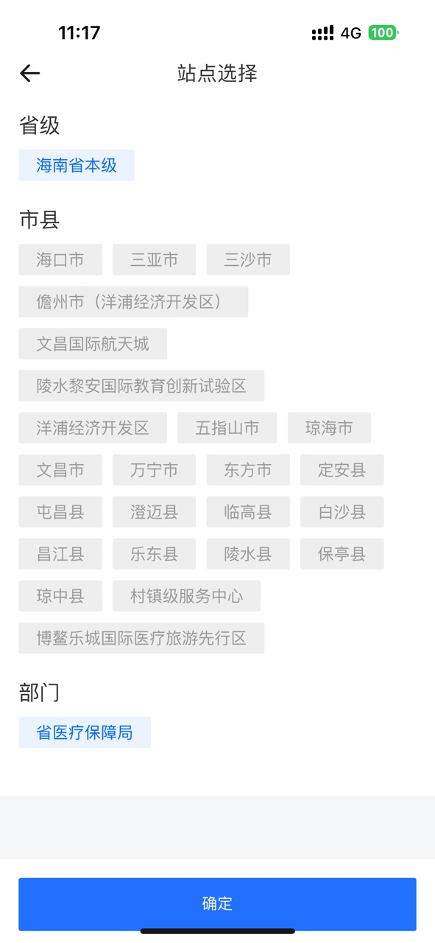
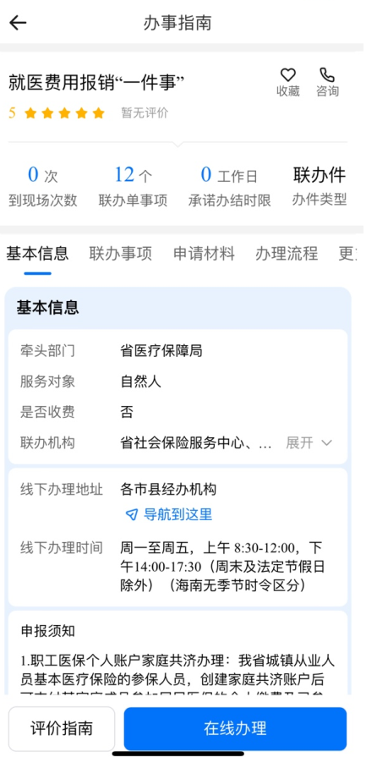
三、操作流程-移动端
进入就医费用报销“一件事”点击立即办理，选择海南省本级站点。

Slide 8
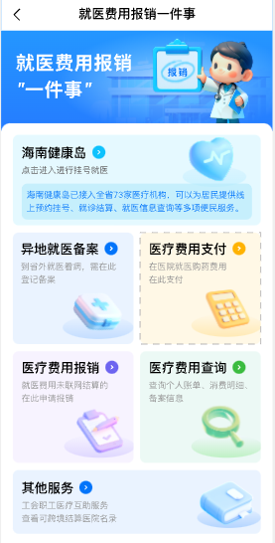
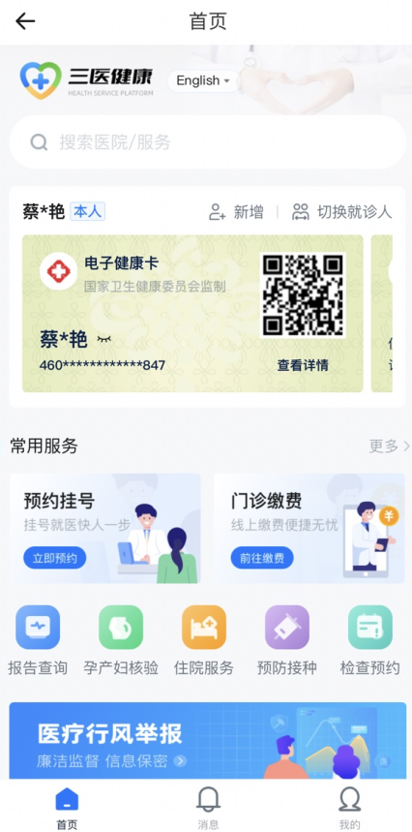
三、操作流程-移动端
点击“海南健康岛” ，可进入进行就医挂号，检验检查查询等服务办理。

Slide 9
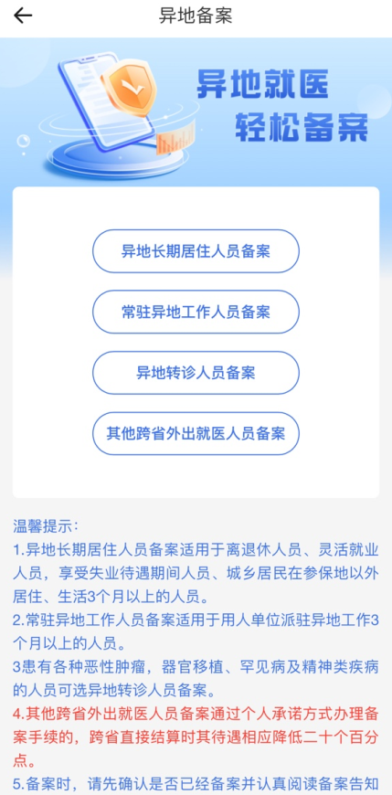
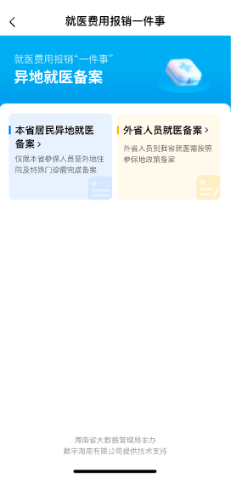
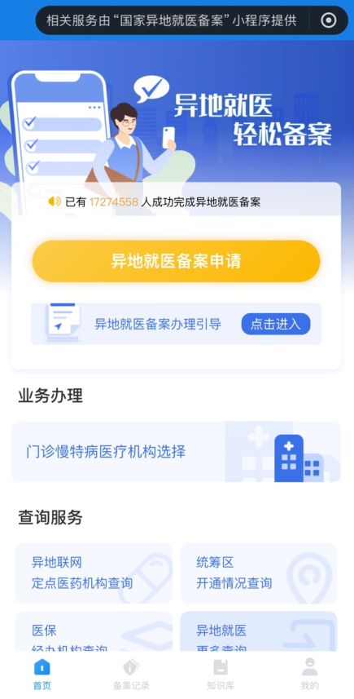
三、操作流程-移动端
点击“异地就医备案” ，可选择本身居民异地就医或外省人员到本身就医备案。

Slide 10
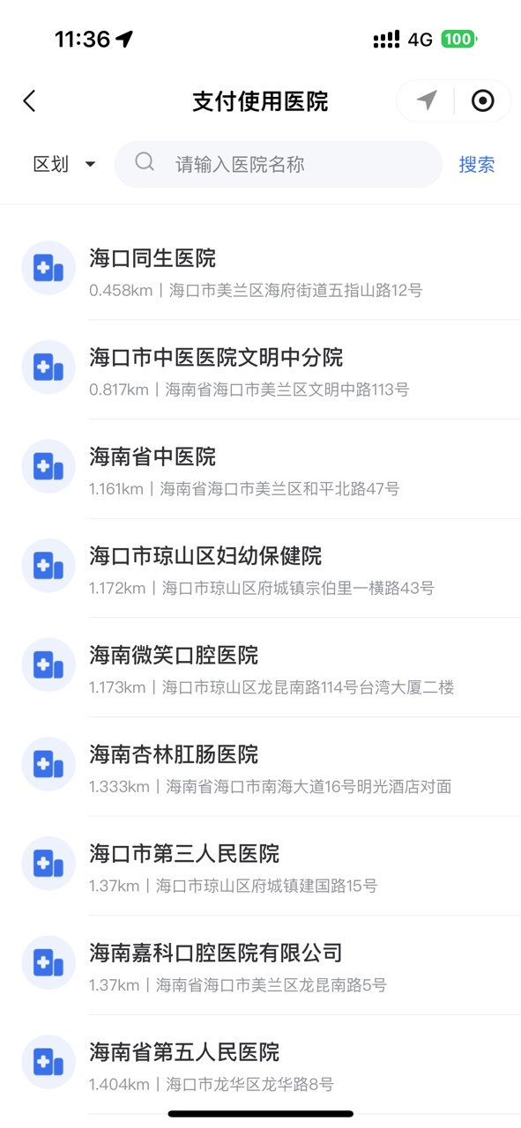
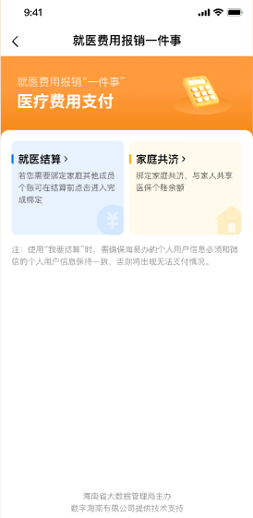
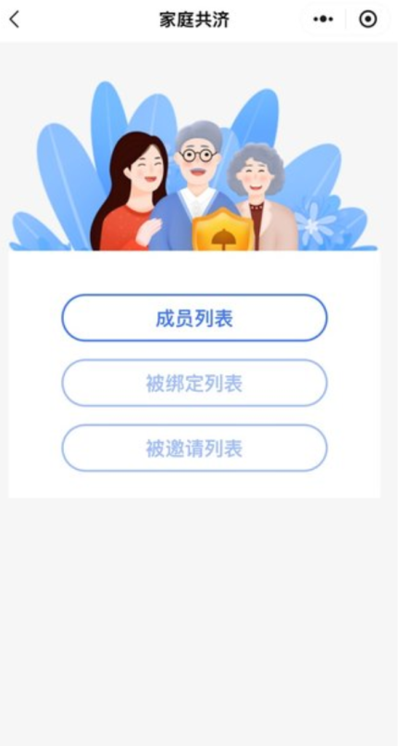
三、操作流程-移动端
点击“医疗费用支付” ，可进入选择就医结算、家庭共济，就医结算可直接结算已开单医院的订单。

Slide 11
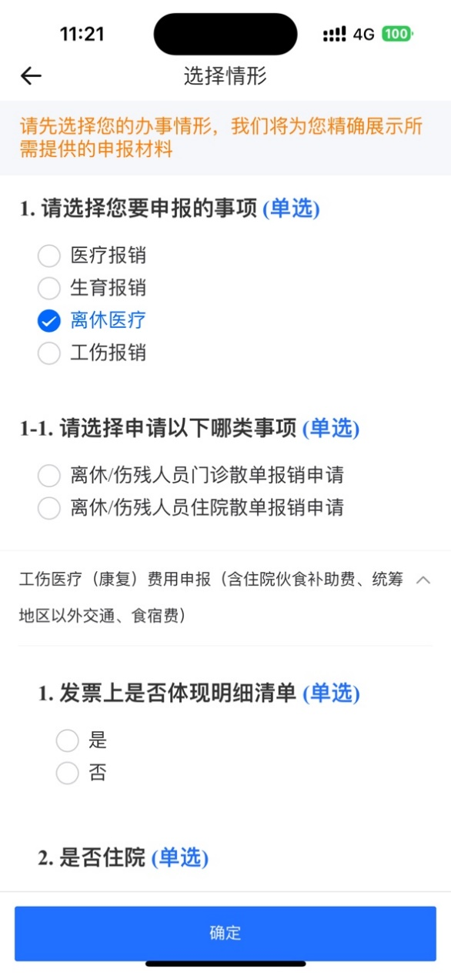
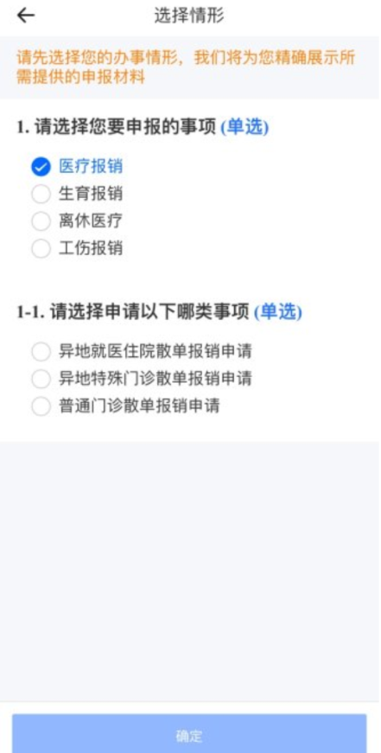
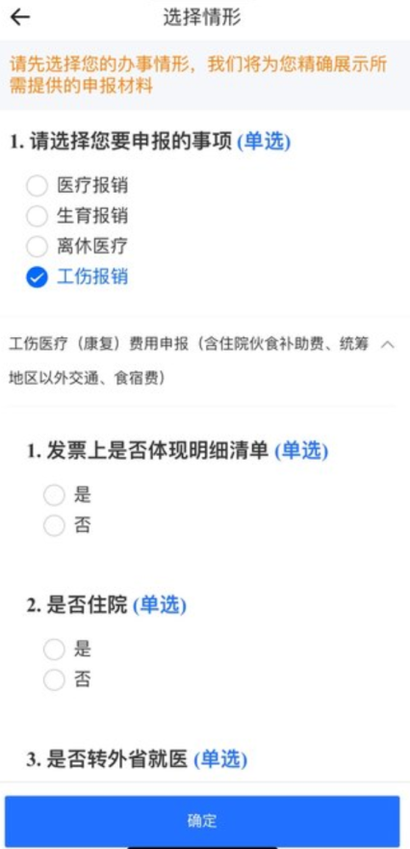
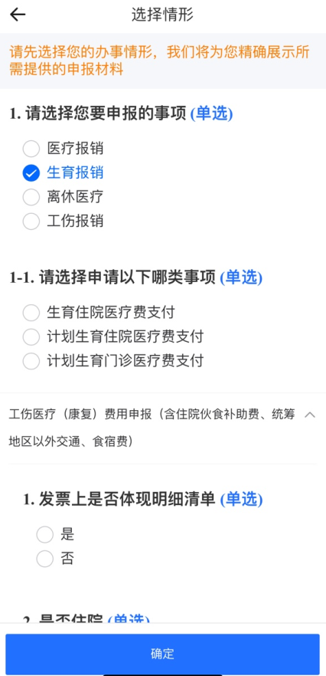
三、操作流程-移动端
点击医疗费用报销进入报销联办事项，可根据用户需求选择医疗报销、生育报销、离休医疗、工伤报销办理。

Slide 12
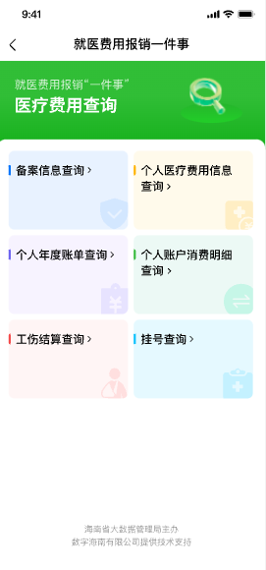
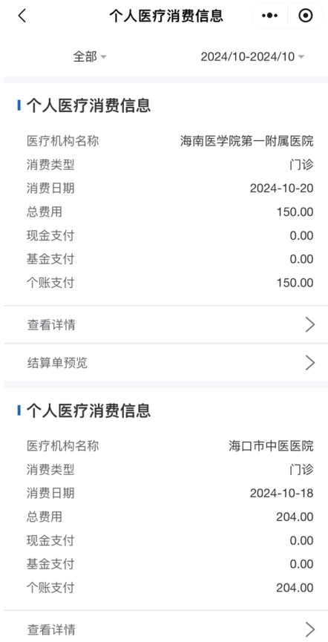
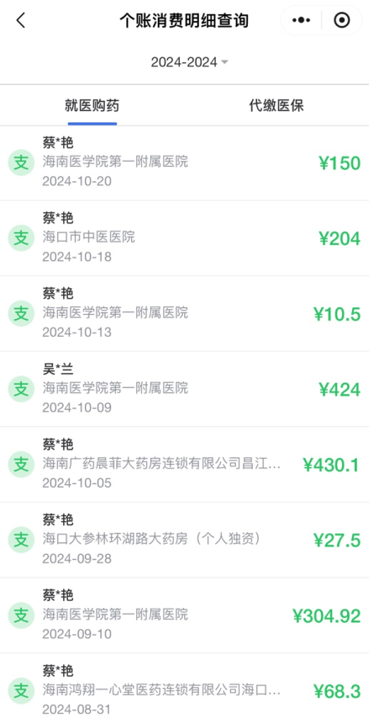
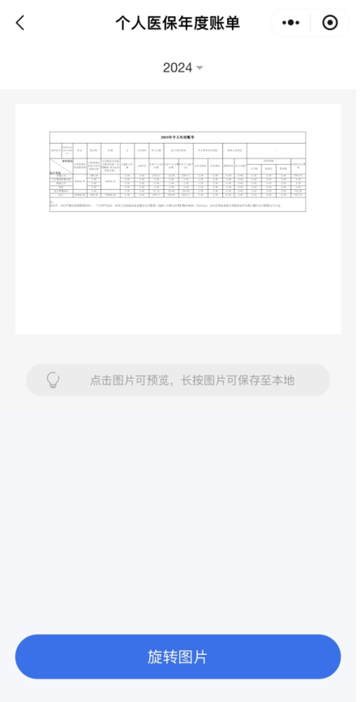
三、操作流程-移动端
点击“医疗费用查询” ，可进入查询包含备案信息、个人医疗费用信息、个人年度账单、个人账户消费明细、工伤结算、挂号信息。

Slide 13
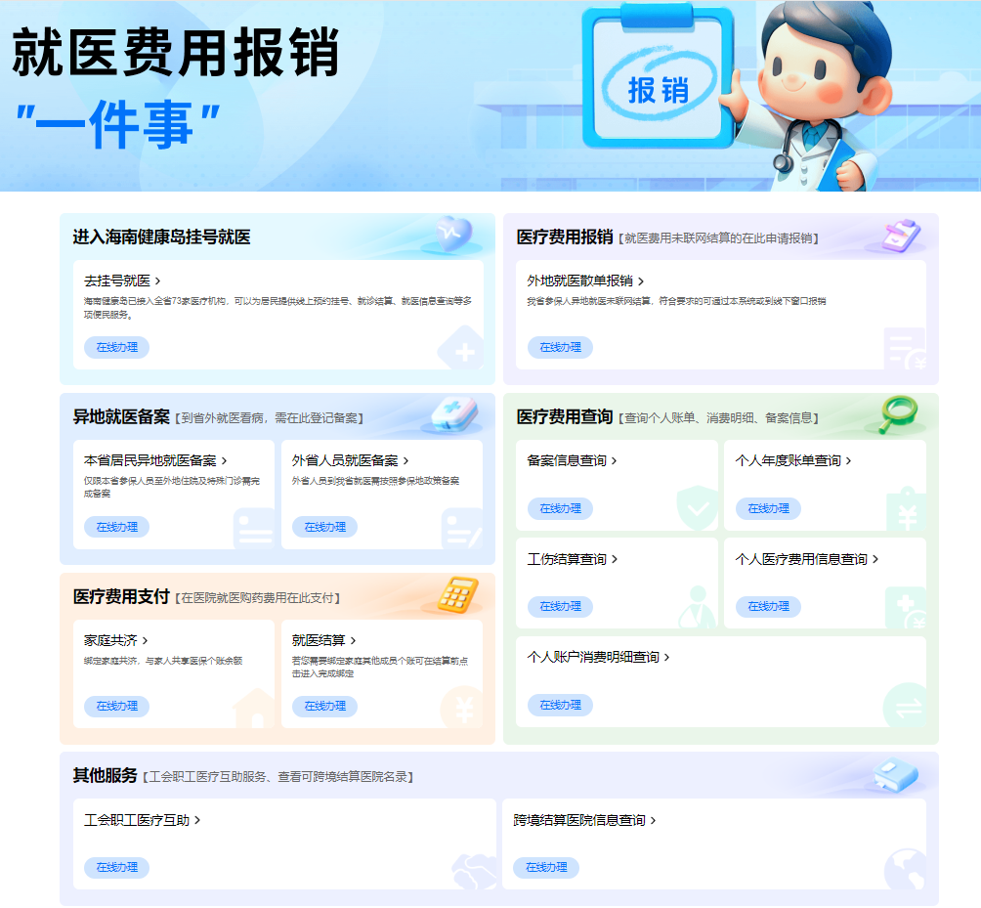
三、操作流程-海南政务服务网
在海南政务服务网首页找到“高效办成一件事”，找到“就医费用报销”点击进入办理。

